Slide 1

Výměna zkušeností
s realizací projektů OP VK
Popularizace vědy a výzkumu
Praha, MŠMT, 13. 3. 2014
Jolana Fišerová
vedoucí realizačního týmu
Realizováno v rámci projektu
„VĚDRO – Věda pro veřejnost – cesta k udržitelnému rozvoji“,
reg. č. projektu: CZ.1.07/2.3.00/35.0002.

Slide 2
Název operačního programu: OP Vzdělávání pro konkurenceschopnost
Název projektu: Věda pro veřejnost / cesta k udržitelnému rozvoji (VĚDRO)
Název projektu anglicky: Science for the Public / Path to Sustainable Development
Reg. číslo projektu: CZ.1.07/2.3.00/35.0002
Příjemce podpory: Biologické centrum AV ČR, v. v. i.
Partneři projektu:
Botanický ústav AV ČR, v. v. i., Mikrobiologický ústav AV ČR, v. v. i.
Datum zahájení: 01.07.2012 Datum ukončení: 30.06.2014
Doba trvání: 24 měsíců
Celkové způsobilé náklady projektu:
15 642 551,68 Kč (z toho BC 12 060 384,00)
Realizováno v rámci projektu
„VĚDRO – Věda pro veřejnost – cesta k udržitelnému rozvoji“,
reg. č. projektu: CZ.1.07/2.3.00/35.0002.

Slide 3
Cíl projektu:
Popularizační formou zvýšit celospolečenské povědomí o výzkumné práci v moderních biologických oborech v jihočeském regionu jako celku
s důrazem na konkrétní zaměření příjemce a partnerů projektu
(Biologické centrum AV ČR, v. v. i. + Botanický ústav AV ČR, v. v. i., Mikrobiologický ústav AV ČR, v. v. i.)
a motivovat žáky a studenty pro studia přírodovědných oborů.
2 základní cesty:
A: Aktivity směřující k popularizaci výzkumu a vývoje a jeho výsledků pro společnost
B: Podpora systematické práce se studenty a žáky v oblasti seznamování se
s VaV
Realizováno v rámci projektu
„VĚDRO – Věda pro veřejnost – cesta k udržitelnému rozvoji“,
reg. č. projektu: CZ.1.07/2.3.00/35.0002.

Slide 4
Důvody řešení projektu:
Diskuse o potřebnosti a účelnosti výzkumné práce, její kvalitě a způsobu hodnocení a financování se pravidelně dostávají na program vládních institucí. Tento legitimní tlak na výkon se projevuje i v BC a v partnerských organizacích - odráží se v jejich zájmu o vytvoření mimořádně kvalitních výzkumných týmů. Instituce usilují o průběžné navyšování počtu publikací, citací a aplikovaných výsledků. Trochu ve stínu těchto prioritních aktivit zůstávala popularizace VaV činnosti.
Situace se přesto v posledních letech zlepšovala. VaV aktivity byly prezentovány v médiích¸ BC i partneři byli i cíleně v kontaktu se zájemci o VaV práci a účastnili se Týdne vědy, pořádaného AV ČR.
Před zahájením projektu to však byly aktivity postrádající propracovanou koncepci a tým lidí, intenzivně se popularizaci věnující. Projekt VĚDRO je pro BC a partnery jedinečnou příležitostí, jak pomocí vybraných KA takovouto popularizační koncepci vybudovat, a tím zavést do propagačních aktivit řád, zkvalitnit je a podpořit novými nápady.
I přesto, že projekt nevyžaduje udržitelnost, je naším cílem, aby se KA staly trvalou součástí činnosti BC i jeho partnerů.
Realizováno v rámci projektu
„VĚDRO – Věda pro veřejnost – cesta k udržitelnému rozvoji“,
reg. č. projektu: CZ.1.07/2.3.00/35.0002.

Slide 5
Cílové skupiny:
Studenti VŠ (zejména Bc. studijních programů, úzká spolupráce s Jihočeskou univerzitou v Českých Budějovicích): podněty pro výběr konkrétní specializace, praktické vyzkoušení laboratorních metod - tematické odborné kurzy (certifikát), praxe (POMVĚD), fotoklub vědecké fotografie.
Studenti SŠ – nejdůležitější skupina (hledají směr svého budoucího uplatnění a potřebují informovat a zaujmout): přednášky na školách, DOD, DOL, SOČ, kroužek molekulární biologie; doplňkově interaktivní web, popularizační filmy, atraktivní výstavy vědecké fotografie.
Pedagogové SŠ (zájem studentů o biologické obory lze nejsnáze podchytit prostřednictvím aktivních, iniciativních a vzdělaných SŠ pedagogů): rozšíření jejich znalostí o soudobé vědecké informace pro obohacení výuky na školách.
Realizováno v rámci projektu
„VĚDRO – Věda pro veřejnost – cesta k udržitelnému rozvoji“,
reg. č. projektu: CZ.1.07/2.3.00/35.0002.

Slide 6
Klíčové aktivity projektu:
KA1 - Fotovýstavy – A
KA2 - Vzdělávací veletrhy Gaudeamus (Praha, Brno) – A
KA3 - Dny otevřených dveří a Dny otevřených laboratoří – A
KA4 - Přednášky pro studenty – A
KA5 - Popularizace VaV prostřednictvím multimédií (web, filmy) – A
KA6 - Přednášky pro odbornou veřejnost - A
KA7 - Studentský fotoklub zaměřený na vědeckou fotografii - B
KA8 - Tematické odborné kurzy – B
KA9 - Přednášky pro pedagogy – A
KA10 - Vedení SOČ, studentské praxe – B
KA11 - Kroužek molekulární biologie pro SŠ – B
KA12 - Vedení oddílu mladých přírodovědců – B
Celý projekt se skládá z 12 KA = široký záběr. Důraz na PROPOJENÍ (výstupů) z KA!
Realizováno v rámci projektu
„VĚDRO – Věda pro veřejnost – cesta k udržitelnému rozvoji“,
reg. č. projektu: CZ.1.07/2.3.00/35.0002.

Slide 7
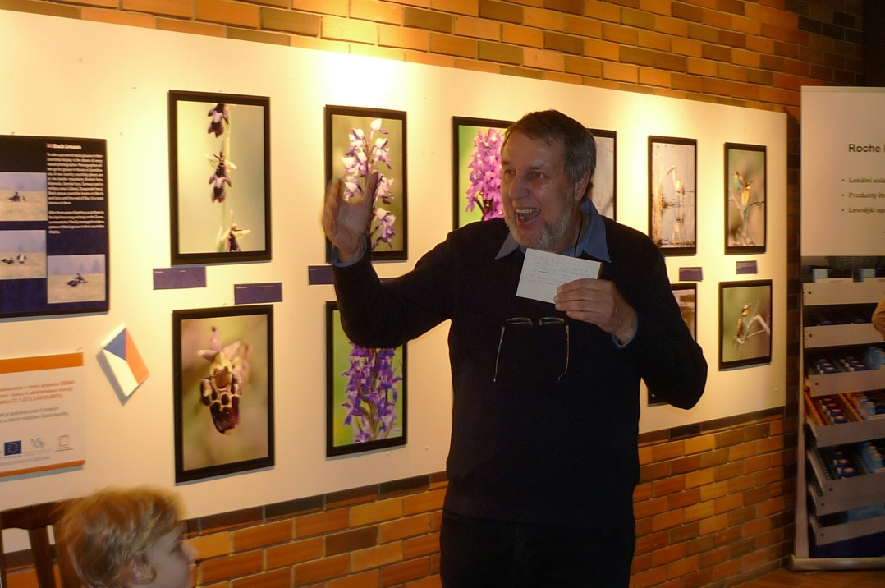
KA1 – Fotovýstavy – A
Cíl KA1
Maximalizace popularizačního efektu (jednotná koncepce, koordinace témat, kvalita vystavených fotografií a způsobu instalace, kurátor výstav).
Výstupy KA1
Výstavy s vysokou odbornou i prezentační úrovní (Galerie V Síti) – 4x ročně
Podpořené osoby (autoři fotografií) - 8
Oslovení návštěvníci (kterým se pomocí fotografií přiblíží konkrétní vědecké obory)
Realizováno v rámci projektu
„VĚDRO – Věda pro veřejnost – cesta k udržitelnému rozvoji“,
reg. č. projektu: CZ.1.07/2.3.00/35.0002.

Slide 8
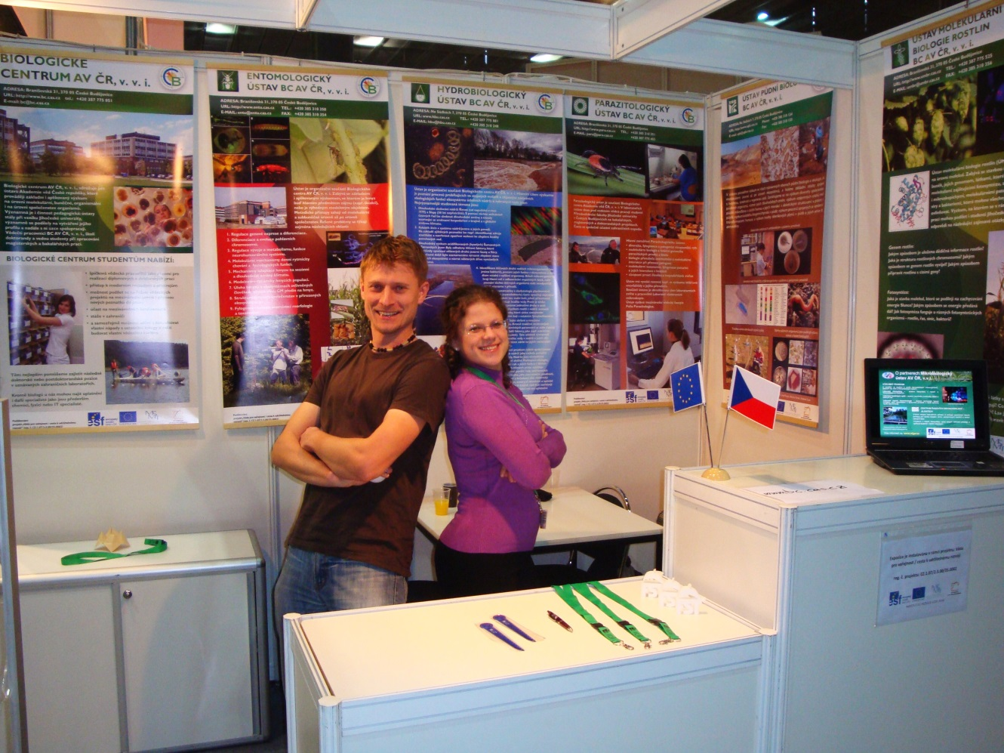
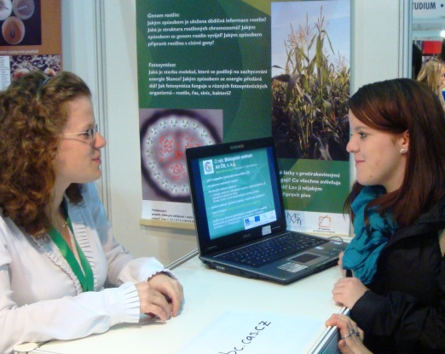
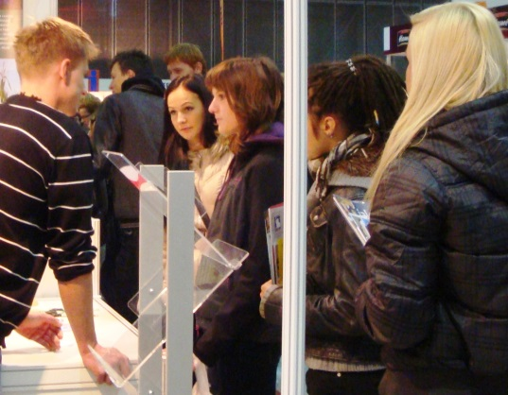
KA2 - Vzdělávací veletrhy Gaudeamus (Praha, Brno) – A
Cíl KA2
Informování studentů a pedagogů o dalším uplatnění po skončení studia a o možnostech laboratorních praxí a vedení závěrečných prací během studia na prestižním pracovišti.
Výstupy KA2
Studenti zajímající se o studium biologie, kteří získají nové informace z konkrétních oborů (1000)
Informovaní pedagogové (budou dále s cílovou skupinou pracovat - 60)
Realizováno v rámci projektu
„VĚDRO – Věda pro veřejnost – cesta k udržitelnému rozvoji“,
reg. č. projektu: CZ.1.07/2.3.00/35.0002.

Slide 9
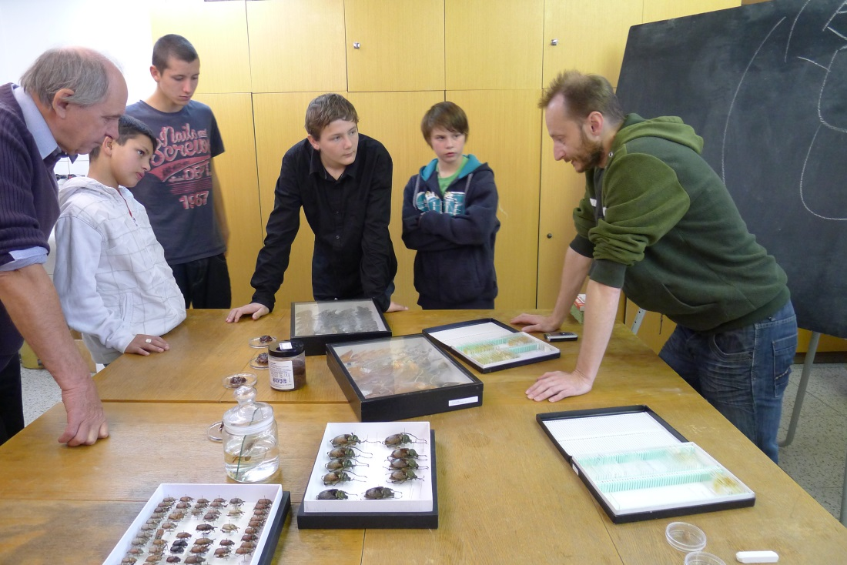
KA3a - Dny otevřených dveří – A
Cíl KA3a
Atraktivní formou umožnit cílové skupině nahlédnout „pod pokličku“ výzkumu konkrétních oborů, poznat prostředí laboratoří.
Doplnit teoretické vědomosti žáků získané studiem na SŠ a zejména jim umožnit zjistit vážnost svého zájmu o biologii.
Výstupy KA3a
Skupina SŠ, kteří budou seznámeni s praktickou stránkou vědecké práce a kteří získají nové informace z konkrétních biologických oborů + pedagogové
Realizováno v rámci projektu
„VĚDRO – Věda pro veřejnost – cesta k udržitelnému rozvoji“,
reg. č. projektu: CZ.1.07/2.3.00/35.0002.

Slide 10
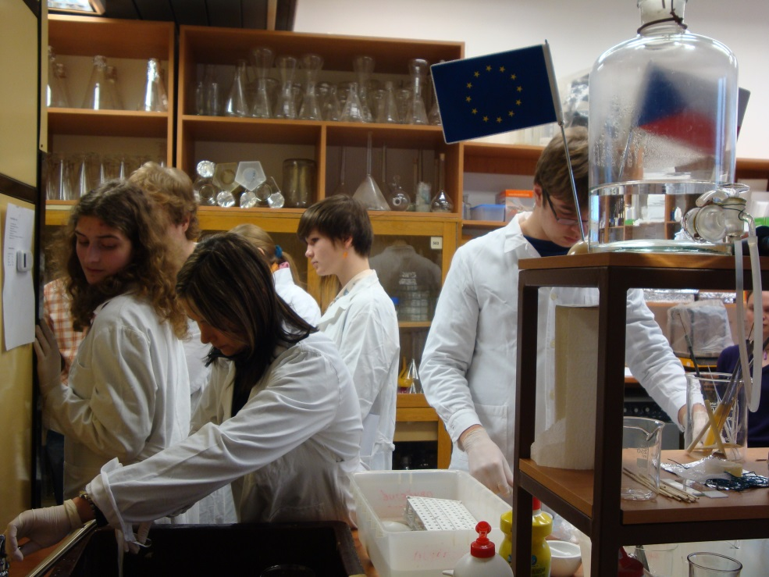
KA3b - Dny otevřených laboratoří – A
Cíl KA3b
Umožnit cílové skupině poznat prostředí laboratoří a vyzkoušet si aktivně některé metody.
Doplnit teoretické vědomosti cílové skupiny, získané studiem na SŠ, a zejména studentům umožnit zjistit vážnost jejich zájmu o biologii, popř. rozmyslet si, kterým konkrétním směrem by se mohl tento zájem dále ubírat.
Výstupy KA3b
Skupina SŠ, kteří budou seznámeni s praktickou stránkou vědecké práce a kteří získají nové informace z konkrétních biologických oborů a s nimiž bude navázán užší a cílený kontakt
Realizováno v rámci projektu
„VĚDRO – Věda pro veřejnost – cesta k udržitelnému rozvoji“,
reg. č. projektu: CZ.1.07/2.3.00/35.0002.

Slide 11
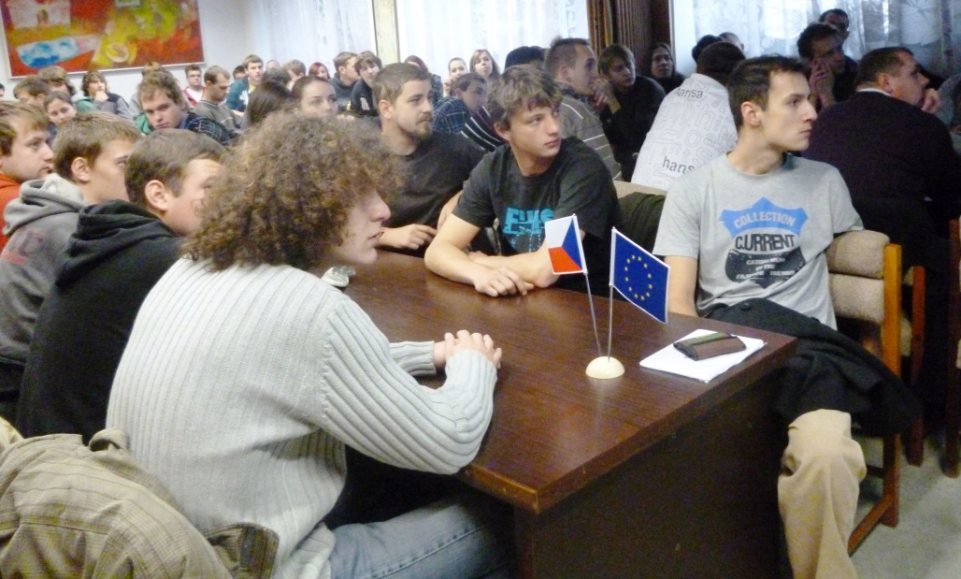
KA4 - Přednášky pro studenty – A
Cíl KA4
Vzbudit zájem o biologii u SŠ prostřednictvím atraktivních témat a populárně naučné formy (doplněno promítáním populárně naučného filmu, vědomostními kvízy o drobné ceny, putovními výstavami fotografií).
Výstupy KA4
SŠ u nichž byl vzbuzen či podchycen nájem o biologické obory
Navázání kontaktu s pedagogy, kteří budou tento zájem dále rozvíjet + inspirace pro populárnější pojetí výuky na SŠ
Realizováno v rámci projektu
„VĚDRO – Věda pro veřejnost – cesta k udržitelnému rozvoji“,
reg. č. projektu: CZ.1.07/2.3.00/35.0002.

Slide 12
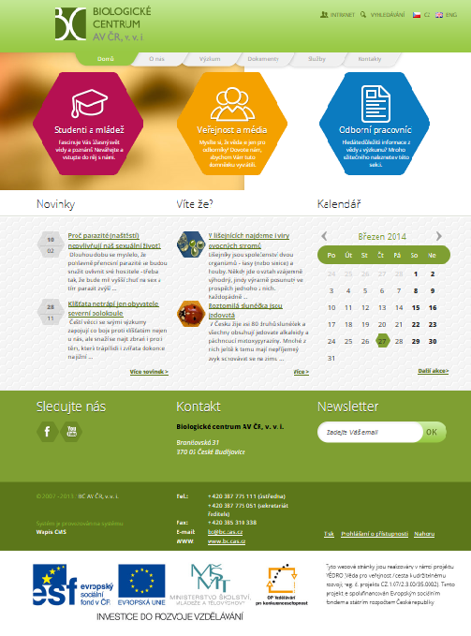
KA5a - Popularizace VaV prostřednictvím multimédií (web) – A
Cíl KA5a
Nové webové stránky graficky atraktivní a interaktivní, tak, aby zaujaly cílovou skupinu (především SŠ a VŠ studenty, pedagogy biologických oborů, VaV pracovníky, veřejnost se zájmem o vědu). Odlehčený způsob přiblížení vědy veřejnosti.
Obsah „na míru“ přizpůsobený potřebám jednotlivých uživatelů.
Platforma pro prezentaci jednotlivých aktivit projektu.
Výstupy KA5a
2 interaktivní weby (BC, MBÚ)
Zájemci o vědu (návštěvníci stránek)
Realizováno v rámci projektu
„VĚDRO – Věda pro veřejnost – cesta k udržitelnému rozvoji“,
reg. č. projektu: CZ.1.07/2.3.00/35.0002.

Slide 13
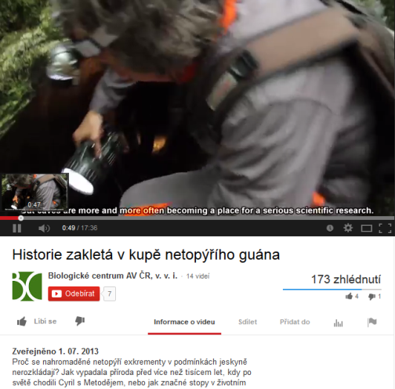
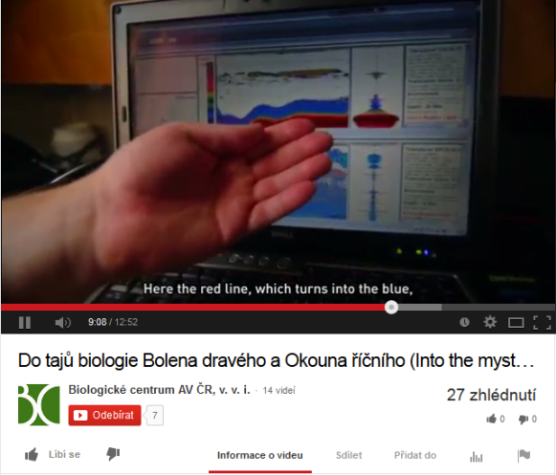
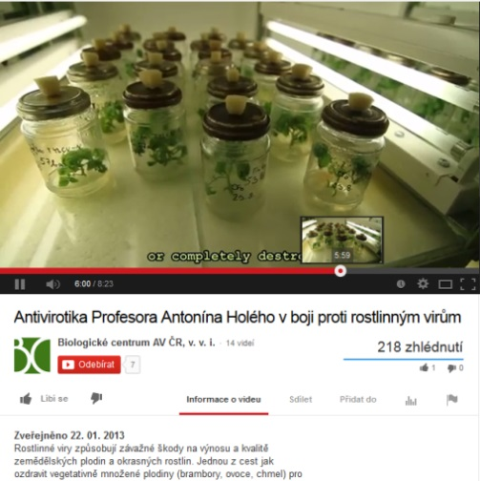
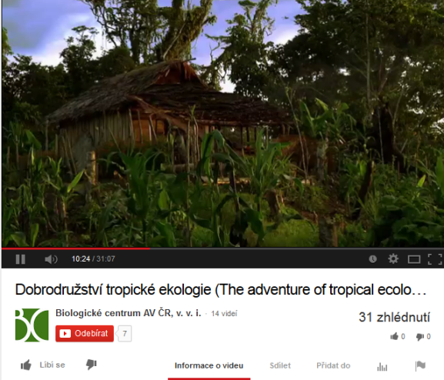
KA5b - Popularizace VaV prostřednictvím multimédií (filmy) – A
Cíl KA5b
12 krátkých odborných tematicky zaměřených filmů, zpracovaných zajímavou formou, přístupnou studentům středních a vysokých škol a veřejnosti.
Natočené filmy ke shlédnutí na YouTube (komunikujeme také na Facebooku BC).
Výstupy KA5b
12 odborných popularizačních filmů
Početná oslovená široká cílová skupina (SŠ a VŠ studenti, pedagogové biologických oborů, VaV pracovníci, veřejnost se zájmem o vědu)
Realizováno v rámci projektu
„VĚDRO – Věda pro veřejnost – cesta k udržitelnému rozvoji“,
reg. č. projektu: CZ.1.07/2.3.00/35.0002.

Slide 14
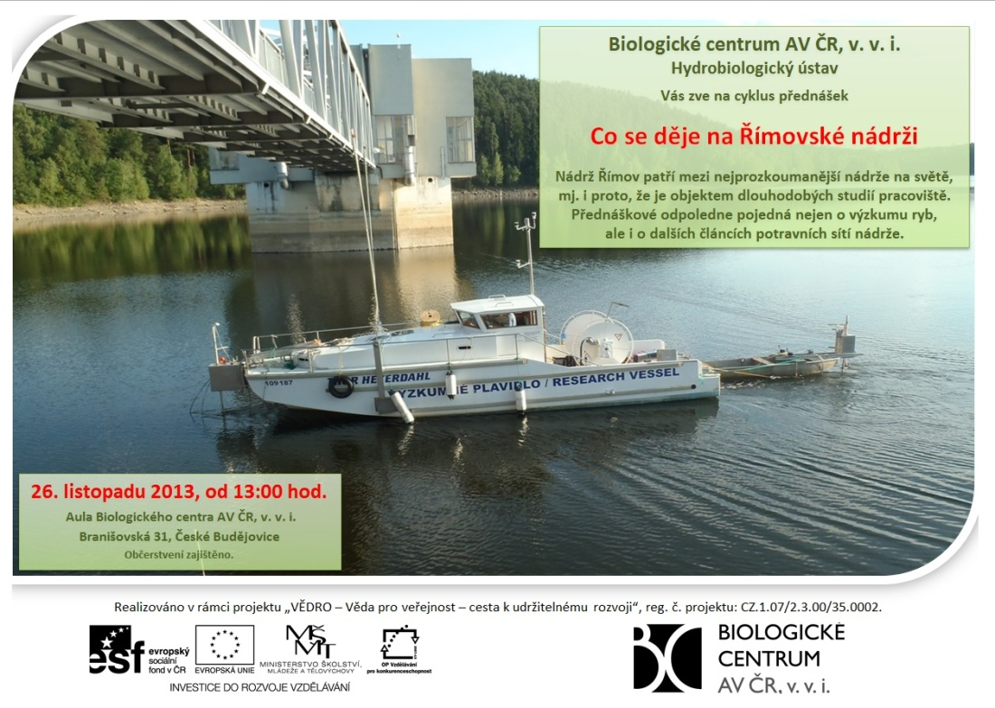
KA6 - Přednášky pro odbornou veřejnost – A
Cíl KA6
Seznámit cílovou skupinu (vodohospodáři) s aktuálním stavem ryb v našich přehradách a cestami jejich obhospodařování a možnostmi zlepšení kvality povrchových vod.
Výstupy KA6
Podpořené osoby (60)
Vznik přímé cesty aktuálních vědeckých informací k lidem, kteří je používají při správě a managementu státního či obecního majetku, jejich zasazení do hlubších souvislostí, a tím i jejich lepší pochopení a využití v praxi
Realizováno v rámci projektu
„VĚDRO – Věda pro veřejnost – cesta k udržitelnému rozvoji“,
reg. č. projektu: CZ.1.07/2.3.00/35.0002.

Slide 15
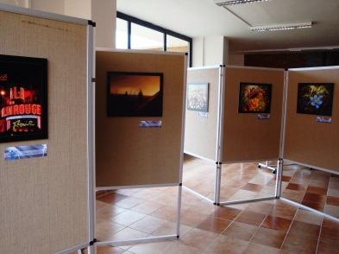
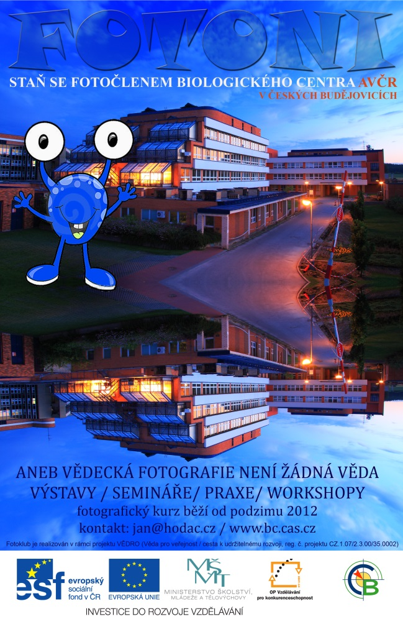
KA7 - Studentský fotoklub zaměřený
na vědeckou fotografii – B
Cíl KA7
Naučit studenty zpracovat vědecké fotografie do podoby vhodné k publikaci.
Teoretická a praktická část (vyzkoušení dostupných technik), 2denní workshop (práce s fotoaparátem v terénu).
Výstupy KA7
Skupina studentů, získající nadstandardní specializaci v oboru (10)
Zvýšení účinnosti popularizace vědy kvalitnější formou
2 studentské fotografické výstavy ročně (motivace)
Další popularizace vědy prostřednictvím návštěvníků výstavy
Realizováno v rámci projektu
„VĚDRO – Věda pro veřejnost – cesta k udržitelnému rozvoji“,
reg. č. projektu: CZ.1.07/2.3.00/35.0002.

Slide 16
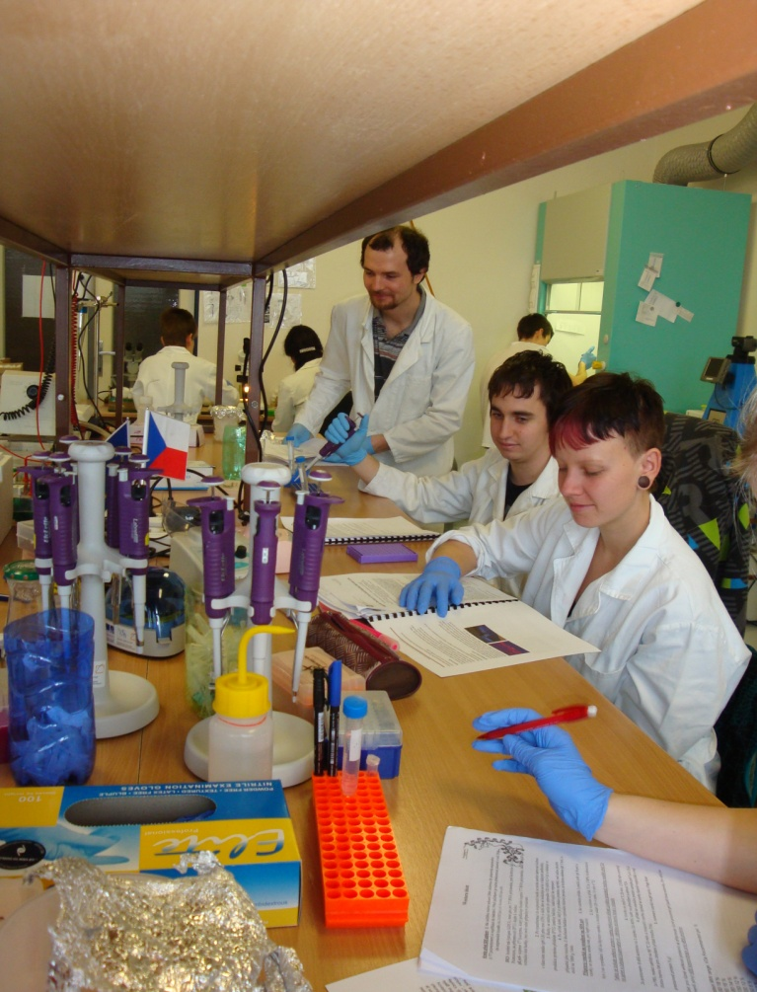
KA8 - Tematické odborné kurzy – B
Cíl KA8
Výchova odborníků schopných vyvíjet nové biotechnologie, hodnotit jejich rizika a zavádět je do praxe.
Většina těchto metod není součástí středoškolské a často ani ne bakalářské výuky, proto je o nabídku jejich výuky značný zájem.
Velmi náročné kurzy vyžadující individuální péči lektora.
Využití nejmodernějších a unikátních přístrojů.
Výstupy KA8
60 úspěšných absolventů 2 běhů kurzů. O absolvování kurzu získají závěrečný certifikát.
Realizováno v rámci projektu
„VĚDRO – Věda pro veřejnost – cesta k udržitelnému rozvoji“,
reg. č. projektu: CZ.1.07/2.3.00/35.0002.

Slide 17
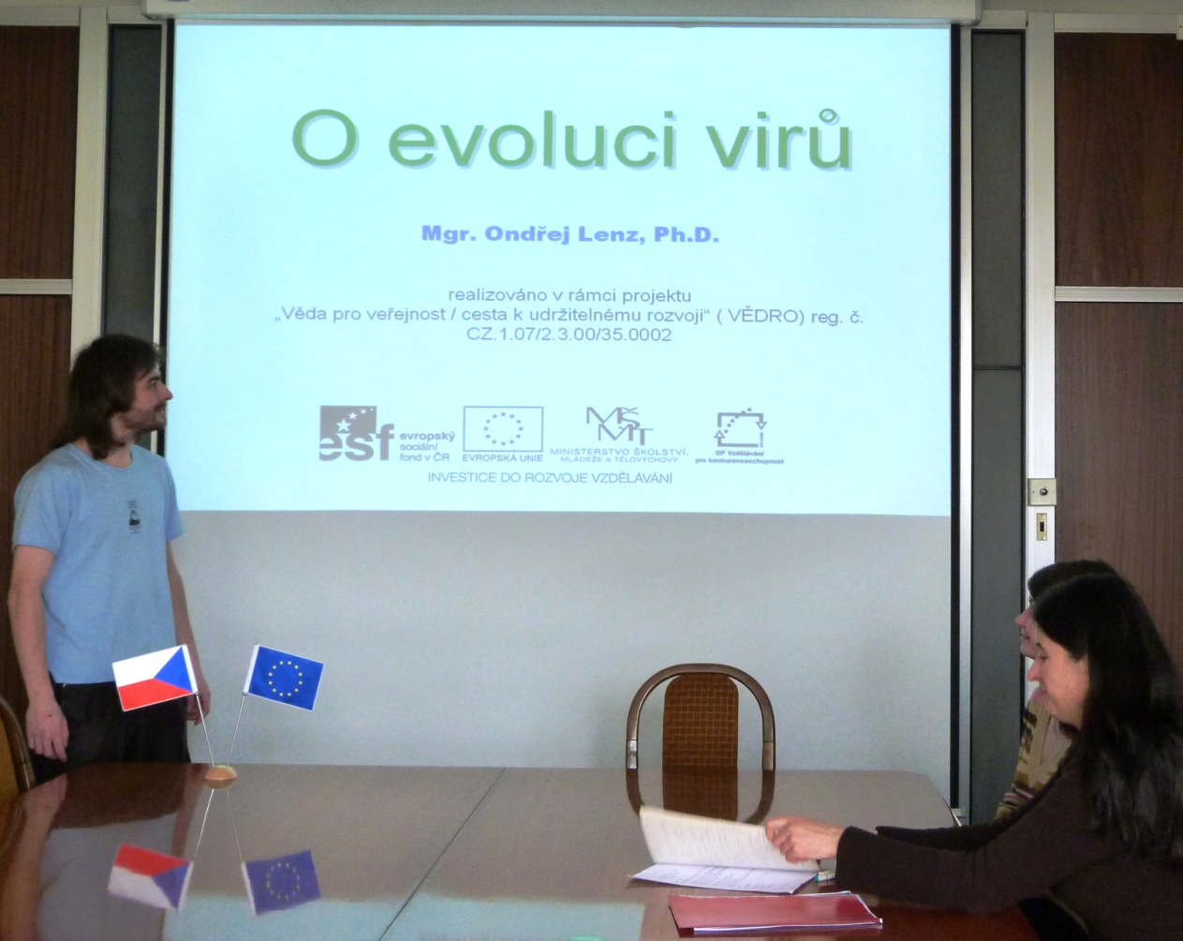
KA9 – Přednášky pro pedagogy – A
Cíl KA9
Využití nezaměnitelné role učitelů při probouzení zájmu dětí a studentů o konkrétní obory.
Přednáškové bloky, semináře a exkurze, filmy, výstavy.
Výstupy KA9
Podpoření pedagogové, kteří přinesou do své dosavadní výuky přidanou hodnotu v podobě nově získaných informací a dovedností.
Materiály pro využití ve výuce.
Realizováno v rámci projektu
„VĚDRO – Věda pro veřejnost – cesta k udržitelnému rozvoji“,
reg. č. projektu: CZ.1.07/2.3.00/35.0002.

Slide 18
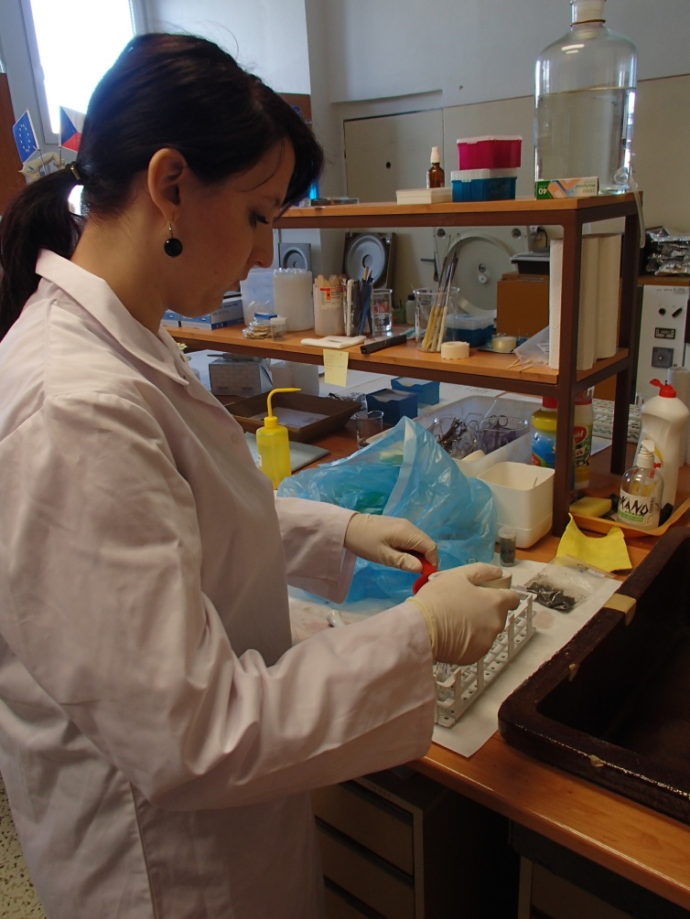
KA10 - Vedení SOČ, studentské praxe – B
Cíl KA10
Vedení SOČ přímo pracovníky vědecké instituce (spolupráce s institucí mimo mateřskou školu výrazně rozšiřuje obzor studentům, umožňuje zařadit do soutěžních prací výsledky laboratorního výzkumu, umožňuje seznámení soutěžících s moderním přístrojovým vybavením a v neposlední řadě kontakt s odborníkem specialistou).
Motivace studentů k pokračování ve studiu daného oboru.
Výstupy KA10
Podpoření studenti, kteří prohloubili své praktické laboratorní dovednosti, vyzkoušeli si vědeckou práci, rozšířili svou kvalifikaci a obzory prací v odborném kolektivu
Práce SOČ (30)
Příspěvek k vědeckým projektům v rámci POMVĚD (10)
Realizováno v rámci projektu
„VĚDRO – Věda pro veřejnost – cesta k udržitelnému rozvoji“,
reg. č. projektu: CZ.1.07/2.3.00/35.0002.

Slide 19
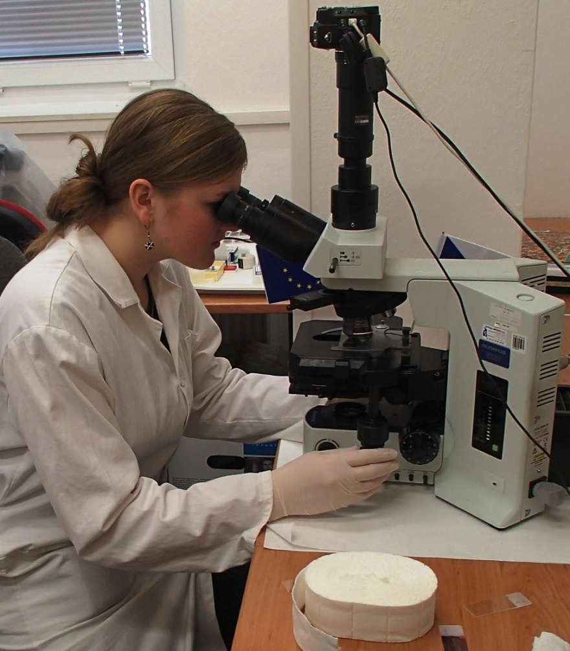
KA11 - Kroužek molekulární biologie
pro SŠ – B
Cíl KA11
Seznámení studentů se základy metod molekulární biologie.
Teoretická výuka, praktická část (práce v laboratoři pod odborným dohledem).
Výstupy KA11
Podpořená skupina SŠ (poznatky a zkušenosti získané v kurzu jsou univerzálně aplikovatelné!) – 10 osob
Ovlivnění studentů při budoucí volbě studia
Větší povědomí středních škol o činnosti ústavu (a vědců obecně).
PowerPointová prezentace (výukový materiál)
Realizováno v rámci projektu
„VĚDRO – Věda pro veřejnost – cesta k udržitelnému rozvoji“,
reg. č. projektu: CZ.1.07/2.3.00/35.0002.

Slide 20
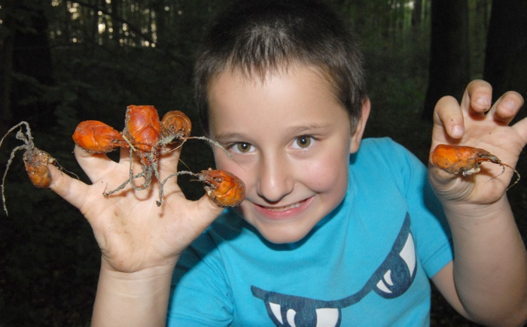
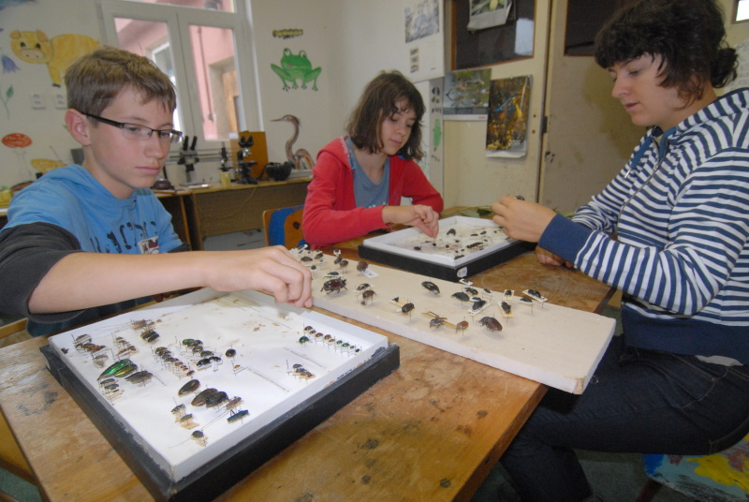
KA12 - Vedení oddílu mladých přírodovědců – B
Cíl KA12
Nenásilnou a zábavnou formou pravidelně seznamovat děti a mládež s vědeckými poznatky, způsoby vědeckého bádání a pomáhat jim v orientaci v současné biologii.
Návštěva pracoviště Botanického ústavu, Sbírky vodních a mokřadních rostlin při BÚ, zajímavých lokalit v okolí Třeboně a v neposlední řadě i míst řešení projektů BÚ. Letní tábor.
Výstupy KA12
Podpořené děti a studenti ze Základní školy a Gymnázia Třeboň.
Publikace o přírodních a historických zajímavostech Třeboňska (výstup samostatné dlouhodobé aktivity dětí pod odborným vedením – velká motivace).
Realizováno v rámci projektu
„VĚDRO – Věda pro veřejnost – cesta k udržitelnému rozvoji“,
reg. č. projektu: CZ.1.07/2.3.00/35.0002.

Slide 21

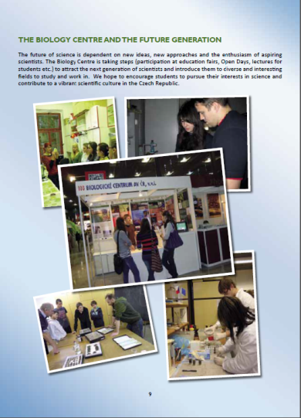
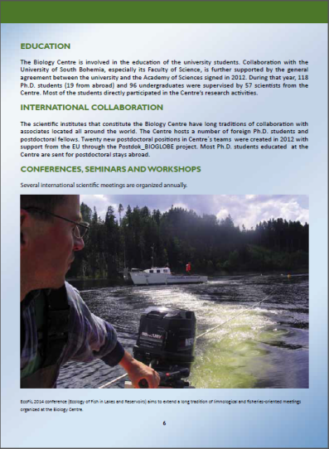
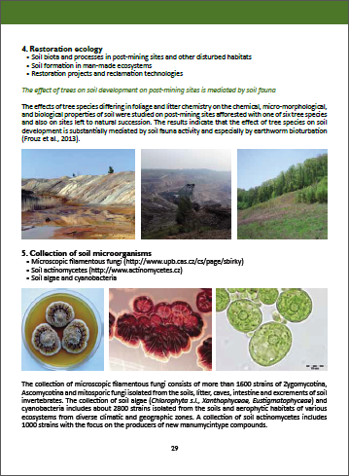
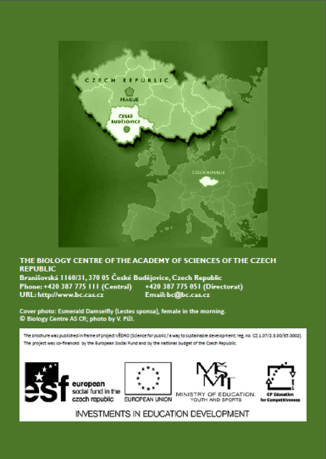
Ukázky dalších výstupů (publicita projektu)
Využití v rámci všech KA projektu.
Zaměření na cílové skupiny.
S publicitou projektu.
Informační a komunikační materiál (brožura)
Realizováno v rámci projektu
„VĚDRO – Věda pro veřejnost – cesta k udržitelnému rozvoji“,
reg. č. projektu: CZ.1.07/2.3.00/35.0002.

Slide 22
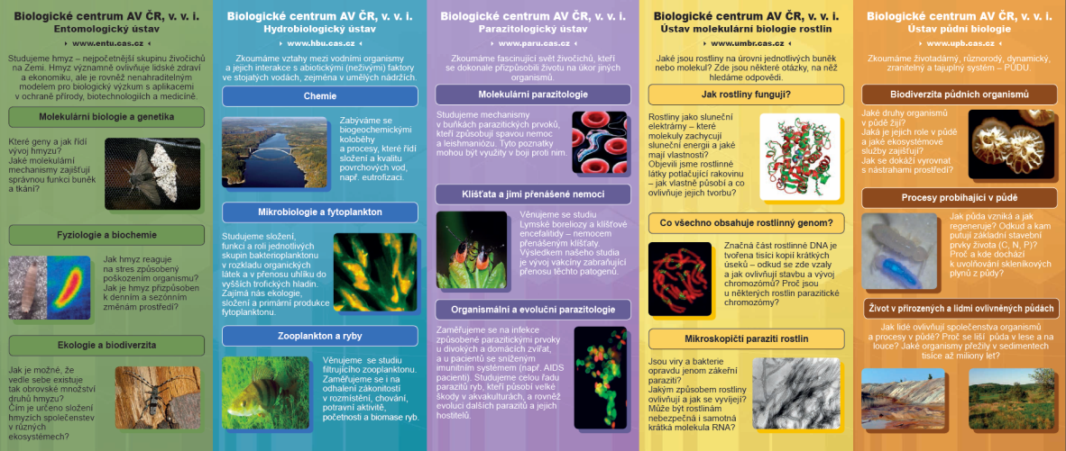
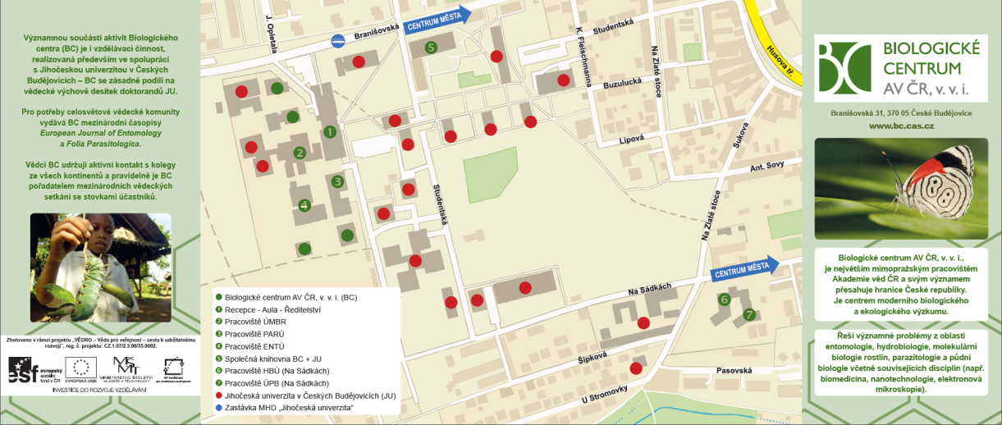
Ukázky dalších výstupů (publicita projektu)
Využití v rámci všech KA projektu.
Zaměření na cílové skupiny.
S publicitou projektu.
Informační a komunikační materiál (skládačka)
Realizováno v rámci projektu
„VĚDRO – Věda pro veřejnost – cesta k udržitelnému rozvoji“,
reg. č. projektu: CZ.1.07/2.3.00/35.0002.

Slide 23
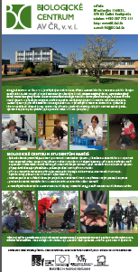
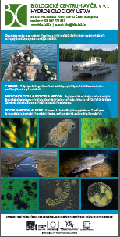
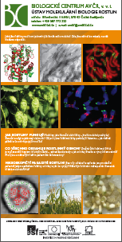
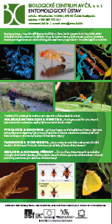
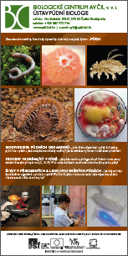
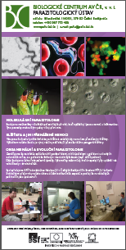
Ukázky dalších výstupů (publicita projektu) - postery
Realizováno v rámci projektu
„VĚDRO – Věda pro veřejnost – cesta k udržitelnému rozvoji“,
reg. č. projektu: CZ.1.07/2.3.00/35.0002.

Slide 24
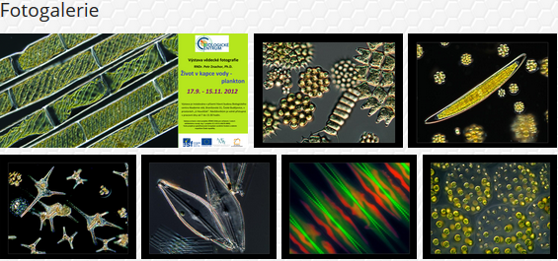
Ukázky dalších výstupů (publicita projektu) - fotovýstavy
V roce 2013 se uskutečnila rekonstrukce vstupní haly BC a v rámci projektu VĚDRO i rekonstrukce výstavní plochy pro fotografie.
Vznikla tak Galerie V Síti, na důstojném a frekventovaném místě, ideálním pro oblíbené výstavy fotografií z oblasti přírodních věd.
Realizováno v rámci projektu
„VĚDRO – Věda pro veřejnost – cesta k udržitelnému rozvoji“,
reg. č. projektu: CZ.1.07/2.3.00/35.0002.

Slide 25
Monitorovací indikátory (*prozatímní hodnota – dojde k navýšení před ukončením projektu)
Podpoření žáci ZŠ a studenti SŠ: 2.264* (KA3a,b, KA4, KA10, KA11, KA12)
Podpoření studenti VŠ: 140* (KA3, KA6, KA7, KA10)
Podpoření pracovníci v dalším vzdělávání: 60* (KA6, KA9)
Další dosah projektu: osoby oslovené aktivitami
KA1 - Fotovýstavy,
KA2 - Vzdělávací veletrhy Gaudeamus (Praha, Brno)
KA3 - Dny otevřených dveří
KA5 - Popularizace VaV prostřednictvím multimédií (web, filmy)
Realizováno v rámci projektu
„VĚDRO – Věda pro veřejnost – cesta k udržitelnému rozvoji“,
reg. č. projektu: CZ.1.07/2.3.00/35.0002.

Slide 26
Pozitivní i negativní zkušenosti, které se během realizace projektu vyskytly,
jejich řešení:
Důraz na prevenci krizových situací:
  zkušený realizační tým: všichni členové už do projektu vstupovali s významnými zkušenostmi s popularizací vědy; vedení týmu: zkušený manažer; administrace: zkušený projektový a finanční manažer
  naplňování monitorovacích ukazatelů: předem provedený monitoring zájmu škol, cílené oslovování, přizpůsobení obsahu a formy potřebám cílových skupin
  personální zajištění KA: předem domluva s lektory
  riziko: výběr dodavatelů (filmy, web aj.) – nutnost VŘ („na cenu“); částečná prevence: experti do výběrových komisí
Realizováno v rámci projektu
„VĚDRO – Věda pro veřejnost – cesta k udržitelnému rozvoji“,
reg. č. projektu: CZ.1.07/2.3.00/35.0002.

Slide 27
Přidaná hodnota projektu, v čem je inovativní:
Popularizační aktivity jsou nyní koncepční, pravidelné, intenzivnější, s hlubším dosahem a přesnějším zacílením než dosud. Projekt umožnil zaměřit se přímo na konkrétní cílové skupiny (navázání kontaktů s konkrétními SŠ, VŠ, pedagogy/školami, odbornými pracovníky).
Koordinace popularizačních aktivit a sdílení popularizačního knowhow mezi jihočeskými ústavy AV ČR. Jejich spolupráce se zatím odehrávala pouze na poli vědeckém.
Důraz na PROPOJENÍ jednotlivých KA a výstupů z nich.
Novinky v popularizaci na BC a u partnerů: organizace specializovaných kurzů pro VŠ, širší otevření laboratoří středoškolským studentům v rámci Dnů otevřených laboratoří, systematická práce se žáky a studenty v přírodovědném kroužku a kroužku molekulární biologie, vznik fotoklubu, odborná setkání pro pedagogické pracovníky a pro odborné pracovníky státní správy a územní samosprávy; inovované Dny otevřených dveří; interaktivní web, popularizační filmy, fotovýstavy.
Pozitivní dopad na udržitelný rozvoj (Věda pro veřejnost / cesta k udržitelnému rozvoji (VĚDRO)
Podpora rovných příležitostí: všechny možnosti a výstupy projektu jsou a budou přístupny všem
zainteresovaným skupinám (v souladu s výzvou, tj. JČ region, stát. příslušnost ČR, bez rozdílu pohlaví).
Realizováno v rámci projektu
„VĚDRO – Věda pro veřejnost – cesta k udržitelnému rozvoji“,
reg. č. projektu: CZ.1.07/2.3.00/35.0002.

Slide 28
Děkuji Vám za pozornost.
Dotazy?
J. Fišerová a tým projektu VĚDRO
www.bc.cas.cz
Realizováno v rámci projektu
„VĚDRO – Věda pro veřejnost – cesta k udržitelnému rozvoji“,
reg. č. projektu: CZ.1.07/2.3.00/35.0002.

